Slide 1


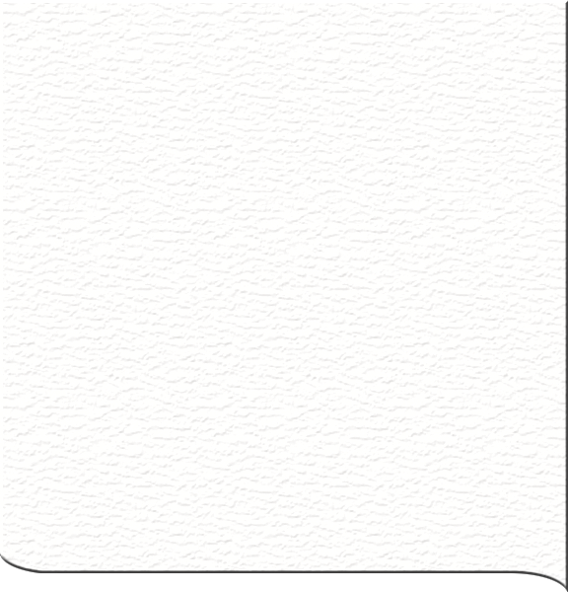

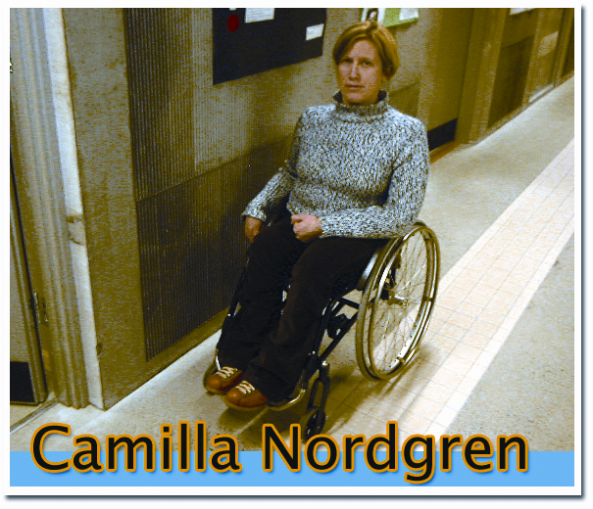
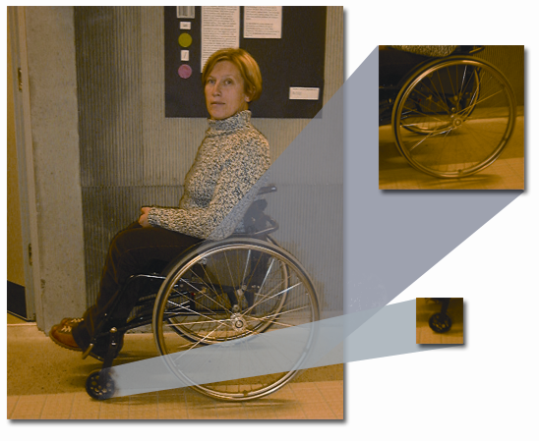
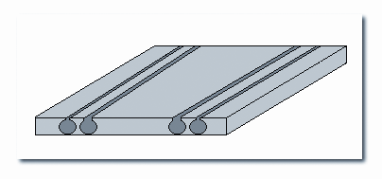
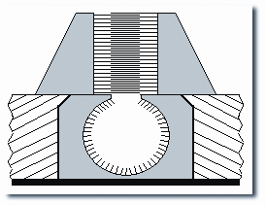

Rehabiliteringsteknik
Rengöring av rullstolshjul
Beskrivning av användaren
Camilla Nordgren är en tjej som var med i en olycka och förolyckades svårt. Hennes rygg bröts och hon hamnade i rullstol. I intervju med användaren alltså med Camilla kom vi fram till att först och främst vill hon att rengöringen går lätt och smidigt till utan hjälp från omgivningen. Det mesta av smutsen skall gärna försvinna samt det skulle hjälpa om artefakten kan vara mobil samt billig. Fördelen skulle också vara om vi gjorde det snyggt. Det var även viktigt att artefakten inte begränsar hennes normala rörlighetsområde samt inte kräver större fysisk ansträngning än normalt.
Rullstol
Det finns flera olika modeller och typer av rullstolar. Vi har valt att inrikta oss på rullstolar av den ”aktiva” typen, speciell den som Camilla använder. I de aktiva rullstolar krävs det att man på ett vant och smidigt sätt tar sig fram. Man måste genom sitt körsätt kompensera de effekter av tex. tyngdpunktsförskjutning och viktökning. Att det är rätt så svårt att köra rullstolen har vi upptäckt när vi provkörde en av de modeller som finns på Certec. Varje rullstol är speciell anpassad till varje rullstolsbunden människa och därför förekommer det flera olika standard dimensioner.
Våra funderingar
Beskrivningen av problemet
Det är vackert med snö ute men Camilla behöver tänka genom en hel del saker innan hon bestämmer sig att gå ut. Att direkt går in i lägenheten med blött och smutsad rullstol är en option som hon illa tvungen behöver göra. Hon försöker rengöra rullstolen men för det går hon in i lägenheten och låter snö och slask ramla över hela huset för att sen rengöra golvet. Detta kostar henne både tid och krafter och nu vill hon göra något åt det.
Beskrivning av metoden
Vår tanke riktades åt en special tillverkad matta av gummi i underlaget och fyra längsgående spår som är anpassade till två stora hjul och två små. Spårarna består av skum liknande material, som små svampar, med små porer som båda suger åt sig vatten samt samlar stenarna. Spårarna på mattan skall vara lika höga som däcken. På de båda sidor av spåret skall två borstar placeras för rengöring av fälgen och ekrarna. Mattan samt borstarna skall vara lika långa som omkretsen på rullstolens hjul för den bästa möjliga effekten.
Beskrivning av resultatet
Konkreta resultat kan vi tyvärr inte beskriva här ty vår modell omfattar ritningar av en artefakt som vi tror att den kan klara av rengöringen av rullstolshjul med en bestämd dimension. I själva mattan kan det däremot finnas flera spår som motsvarar flera dimensioner alltså flera standarder.
Framtidsutsikte
I mån av tid och mera resurser skulle vi kunna fixa en verklig high tech prototyp som skulle kanske intressera industrin. En rätt så säker och stabil anordning skulle kunna lyfta rullstolen upp några millimeter från golvet med en linjär hydraulisk pump. En motor som driver två cylindrar omklädda med ett material som suger åt sig vatten. Cylindrar skulle sätta hjulen i rörelse. Borstar skulle mha samma hydraulisk pump omsluta däcken, fälgen och en del av ekrarna. Borstar skulle mha samma motor kunna flyttas upp och ner
Fördelar med denna anordning är kortare mattan och bättre rengöring.
Nackdelar är dyrare och tyngre artefakt samt flera rörliga delar. Det skulle kännas obekväm att ”hänga upp” i luften.
Borste
Svamp
Gummi
Sammanfattning
Projektet var betydligt svårare än vad det verkade från början. Vår lösning är inte speciell smidig
eller billig men vi tror att den skulle fungera väldigt bra
Vi vill tacka Håkan Neveryd, Camilla Nordgren och Arne Svensk för all hjälp som vi fick under projektets gång.
Grupp C : Mustafa Hadzidedic, Khaled Terike och Sefik Ceric

